Slide 1
МИНОБРНАУКИ РОССИИ Федеральное государственное бюджетное образовательное учреждение высшего образования «МИРЭА – Российский технологический университет» РТУ МИРЭА Институт информационных технологий (ИИТ) Кафедра математического обеспечения и стандартизации информационных технологий (МОСИТ) КУРСОВАЯ РАБОТА по дисциплине «Разработка клиент-серверных мобильных приложений» Тема курсовой работы: «Разработка клиент-серверного мобильного приложения игрового бэклога»
Работу выполнил студент группы ИКБО-11-22 Гришин А.В.
Руководитель курсовой работы к.э.н., доцент Исабекова О.А.

Slide 2
Цель проекта
Разработка клиент-серверного Android-приложения игрового бэклога на Kotlin, которое даёт пользователю возможность:
Изучать информацию об играх
Добавлять игры в различные списки («Хочу пройти», «Прохожу», «Пройдено» и т.д.)
Оставлять отзывы на игры
Искать игры по названию

Slide 3
Задачи проекта
1. Описание предметной области мобильного приложения.
2. Сравнительный анализ существующих аналогов мобильного приложения.
3. Обоснование выбора инструментальных средств разработки мобильного приложения.
4. Определение функциональных и нефункциональных требований.
5. Проектирование пользовательского интерфейса мобильного приложения.
6. Логическая модель мобильного приложения (диаграмма в нотации IDEFO, диаграмма классов).
7. Проектирование базы данных мобильного приложения.
8. Разработка клиентской части мобильного приложения.
9. Разработка серверной части мобильного приложения.
10. Тестирование разработанного мобильного приложения.

Slide 4
Состояние исследуемой области
В эпоху растущей популярности видеоигр пользователи всё чаще сталкиваются с необходимостью упорядочивания своего игрового опыта — от планов на прохождение до фиксации завершённых проектов. Существующие платформы вроде Backloggd, HowLongToBeat и IGN Playlist предлагают различные подходы к решению этой задачи, сочетая элементы каталога, отзывов и аналитики. Однако многим геймерам не требуется громоздкий функционал: вместо комплексных обзоров им достаточно простых текстовых отзывов и удобного инструмента для добавления, отслеживания и хранения информации об играх в личном списке.

Slide 5
Сравнительный анализ
Критерий | Backloggd | HowLongToBeat | IGN Playlist | Наш проект
Платформы | Web | Web | Web, Android, iOS | Android
Описание игр | ограниченное | да | да | да
Возможность писать отзывы | да | да | нет | да
Открытое REST-API | нет | нет | нет | есть (код открыт, Swagger в разработке)
Аутентификация | через соцсети | логин + пароль | через IGN аккаунт | логин + пароль
CRUD-операции с играми | только просмотр | только просмотр | только просмотр | Полный набор (создание, чтение, обновление, удаление)
Технологический стек | React, Node.js | PHP, JavaScript | React, Node.js | Kotlin + Retrofit, Spring Boot 3 + MySQL

Slide 6
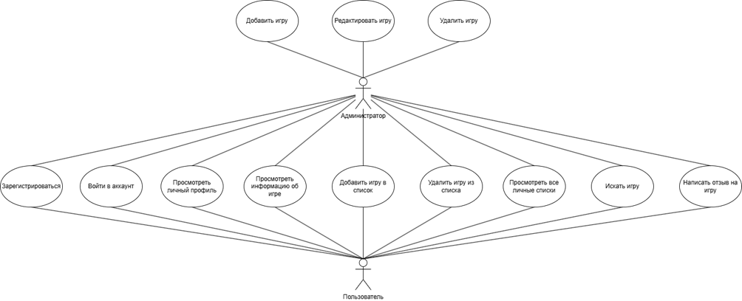
Диаграмма use-case

Slide 7
Архитектура предлагаемого решения
Основные компоненты системы:
Клиентская часть (Kotlin) — отвечает за пользовательский интерфейс, обработку ввода, навигацию между экранами и взаимодействие с сервером через API.
Серверная часть (Spring Boot) — обрабатывает входящие запросы от клиента, реализует бизнес-логику и осуществляет доступ к данным.
База данных (MySQL) — хранит сведения о пользователях, их игровых списках и отзывах, а также информацию об играх и платформах. Обеспечивает целостность и постоянную доступность данных для серверной части.

Slide 8
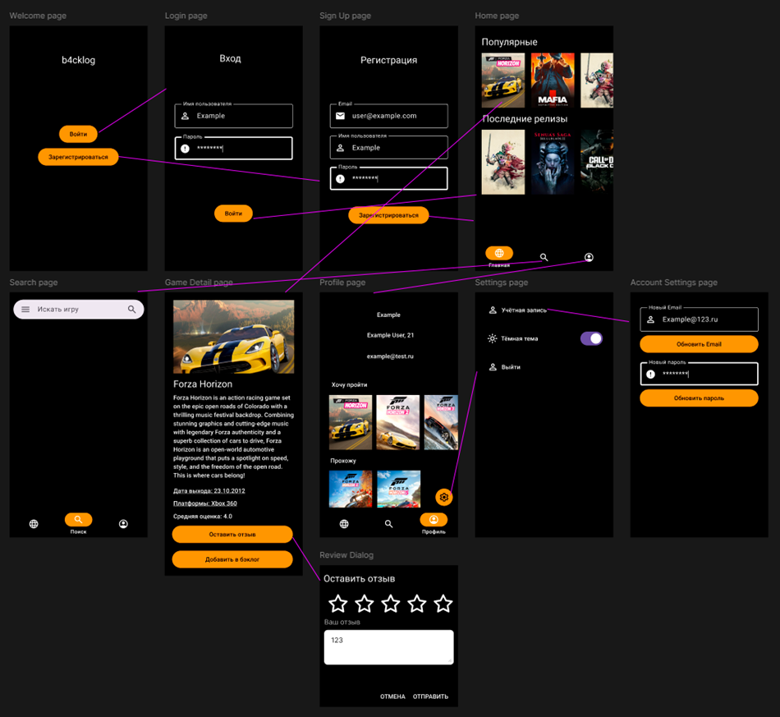
Основные компоненты

Slide 9
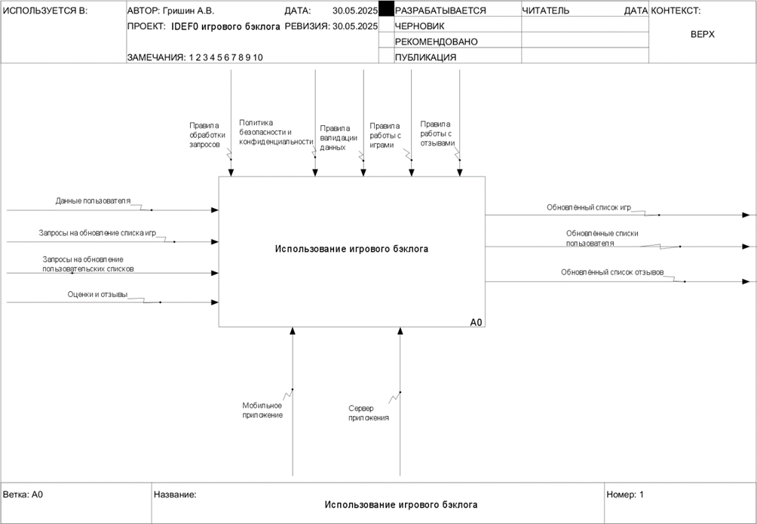
Диаграмма IDEF0 (контекстный уровень)

Slide 10
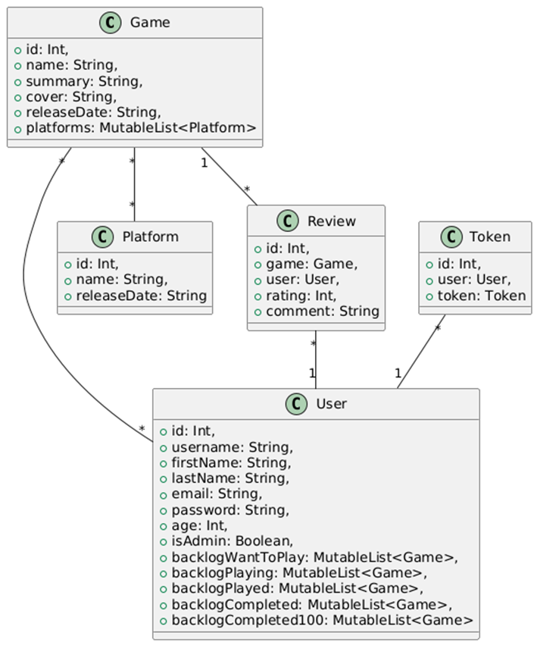
Диаграмма классов

Slide 11
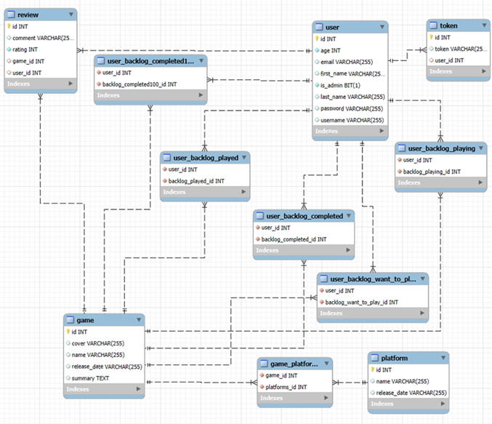
Логическая модель БД

Slide 12
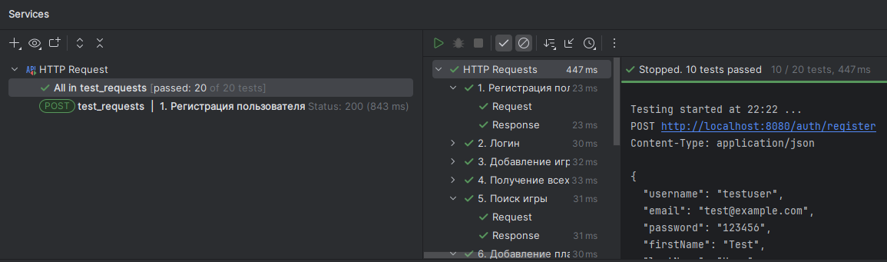
Тестирование разработанного проекта

Slide 13
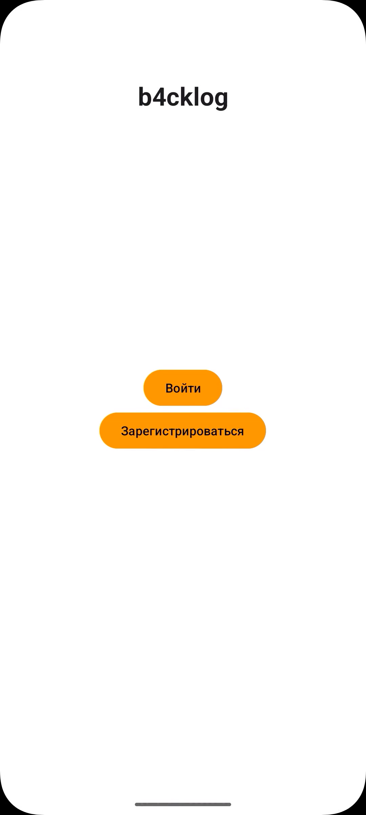
Демонстрация работы приложения

Slide 14
Заключение
В ходе выполнения курсовой работы было разработано клиент-серверное мобильное приложение игрового бэклога, позволяющее пользователям вести учёт пройденных и запланированных игр, писать короткие текстовые отзывы и отслеживать игровой прогресс. Архитектура системы включает Android-клиент на Kotlin и серверную часть на Spring Boot с базой данных MySQL. Приложение ориентировано на простоту использования, чистую структуру и расширяемость. Функциональные возможности приложения включают регистрацию, авторизацию с JWT-токенами, отображение профиля и списков игр по категориям (например, «Хочу поиграть», «Прохожу», «Пройдено на 100%»), добавление и удаление игр, а также публикацию и просмотр отзывов. Для администраторов реализована возможность добавления, редактирования и удаления игр и платформ. Серверная часть использует Spring Data JPA для взаимодействия с базой данных и обеспечивает открытое REST API. Тестирование показало стабильную работу приложения и корректную реализацию всех пользовательских сценариев.

